Slide 1


機台聯網閘道器軟體
使用先進IT技術解決傳統生產問題
從使用者角度設計的軟體產品

Slide 2
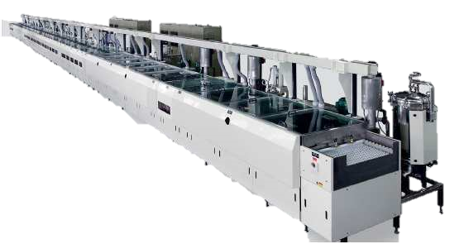



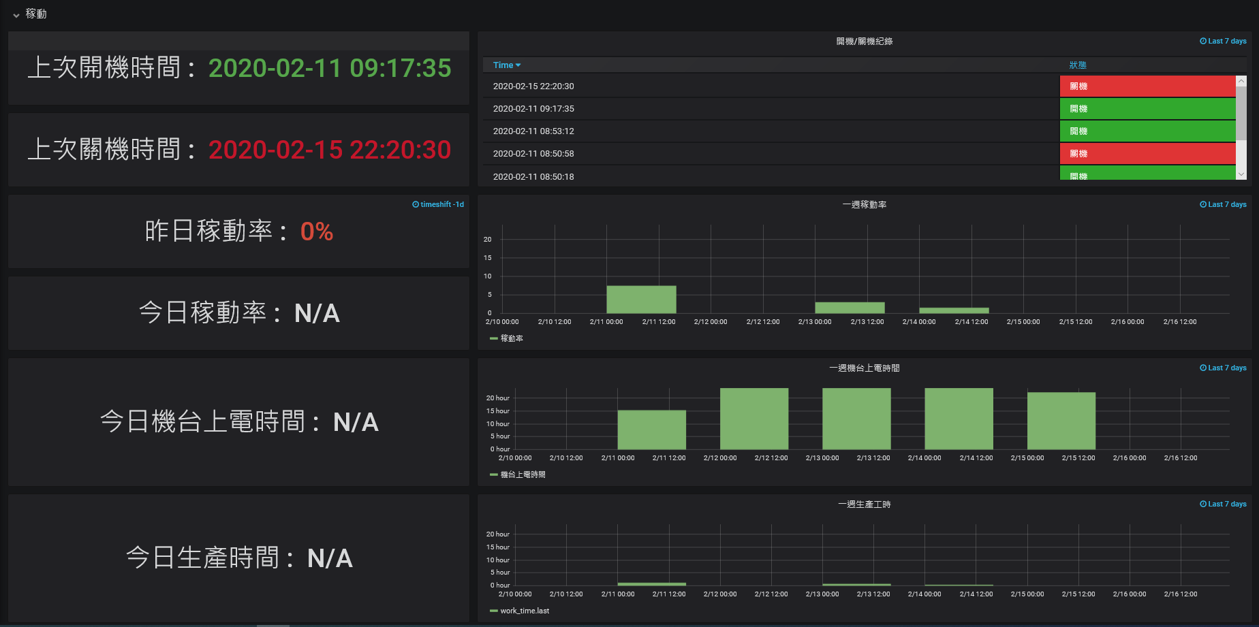
機台聯網架構
MQTT
長時間生產資訊(Raw Data)
依工單查詢製程資訊
Dashboard
Chameleon Server
RESTful API
工單沖銷資訊
設備績效資訊
MES/ERP
Chameleon Gateway
1 | 2 | 3 | 4
設備點位 | 稼動統計資訊 | 產能統計資訊 | 異常統計資訊
變色龍Gateway具備基本運算套板，可快速建立稼動、產能及異常看板，聯網後可立即取得成效。

Slide 3

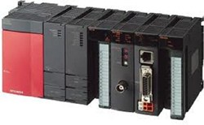
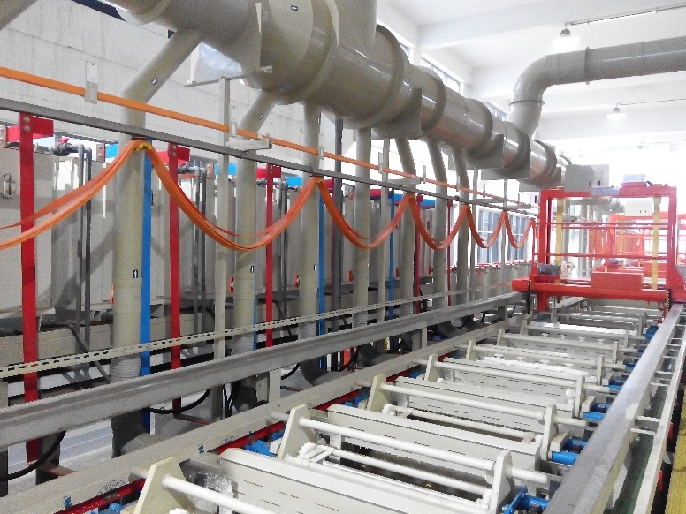
電鍍線點位資料討論
表一 設備資料點位(來自PLC及Barcode)
1 | 2 | 3 | 4 | 5 | 6 | 7 | 8 | 9 | 10 | 11 | …
工單號 | 操作人員 | 電 壓 即 時 值 | 電 流 即 時 值 | 溫 度 即 時 值 | PH 即 時 值 | 程式組別 | 出料 電解上升時間 | 出 料 電 解 保 持 電 流 | 出 料 槽 位 設 定 時 間 | 出 料 序 號 | …
表二 對應MES/ERP點位
1 |  |  |  |  |  |  | 2
工單資訊 | 工單號 | 工單開始時間 | 工單結束時間 | 當批生產時間 | 當批產能 | 當批異常 累計 | 績效資訊 | 當日產能 | 每小時產能PPH | 當日開機時間累計 | 當日生產時間累計 | 當日待機 時間累計 | 當日保養時間累計 | 當日異常統計 | …
變色龍與設備PLC、Barcode Reader聯網後即可取得相關生產資訊，如表一(示意)
透過Node-red進行二次演算軟體開發，可即時產生具管理義意的資訊，如表二(示意)
表一及表二的資訊在變色龍內都可已透過MQTT、RESTful API等方式開放，客戶端可進行即時資訊整合，包含工單沖銷、產能管理、績效管理等等
需再確定表二是否有更多內容是客戶希望得到的

Slide 4
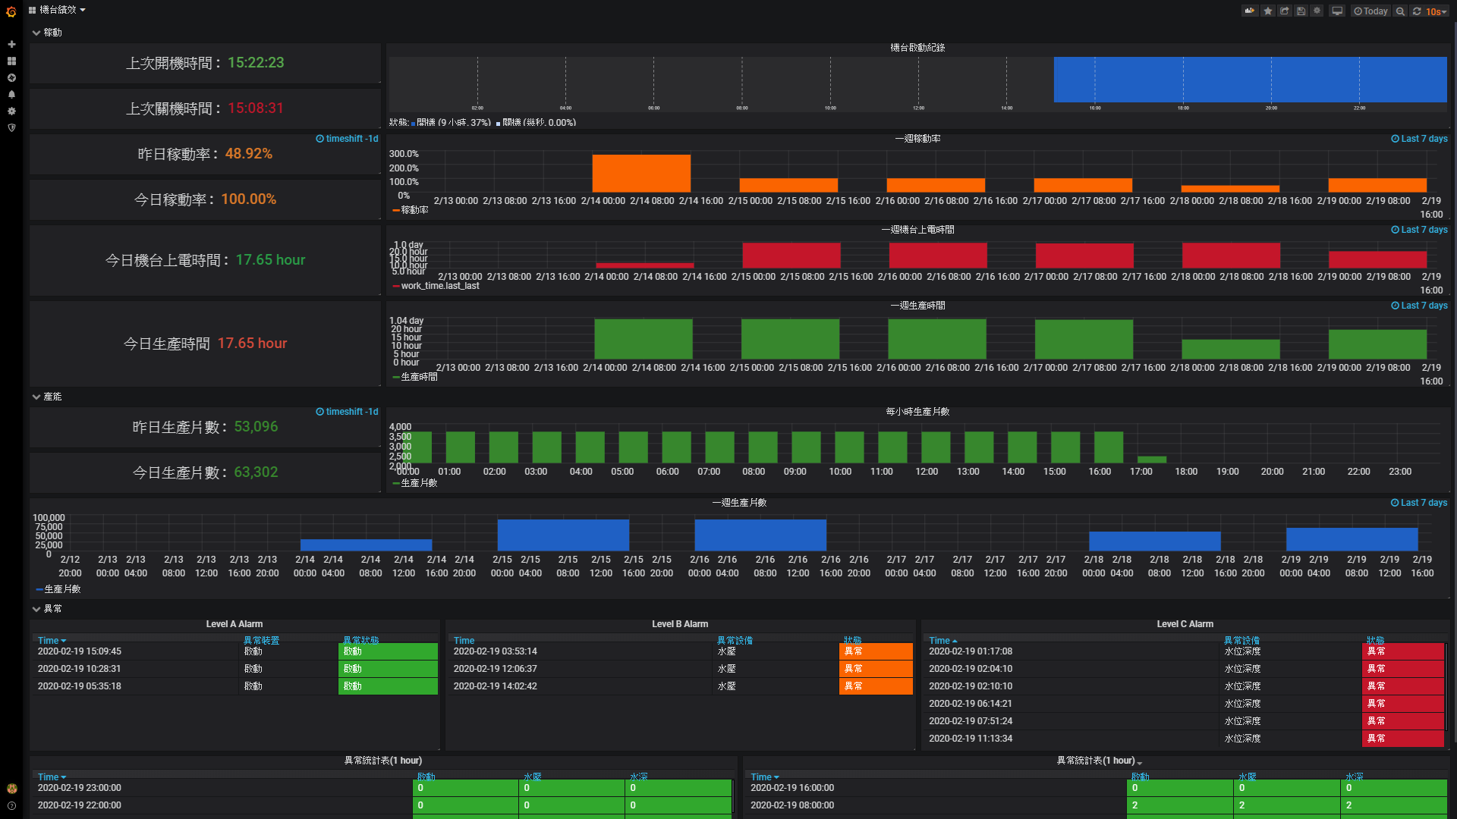
稼動套版
1
3
2
4
6
5
7
8
10
9
13
11
12
14
15
16

Slide 5
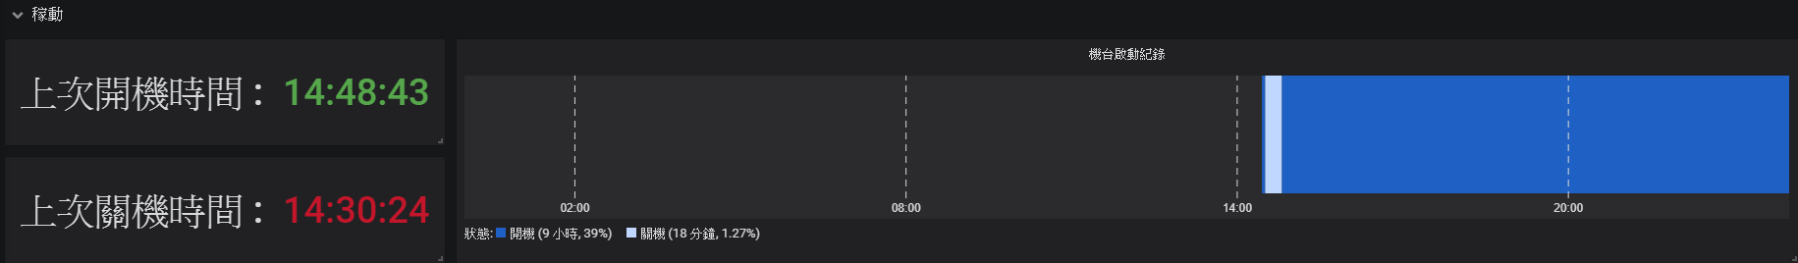
上次開關機時間
1
3
2
上次開機時間: 上電後， 收到 PLC 第一筆資料
上次關機時間: 斷電 / 斷網後，收到 PLC 資料， 如等待 20s 無新的一筆資料，會依據最後一筆時間當作關機時間.
機台啟動紀錄: 以當日開機時間點以及關機時間點標記
→從14:48:43後持續收到資料
機台開機
14:30…………….14:48
14:48:43
機台運作中
→從14:30:20後無更新的資料
20s
機台關機
14:28
14:29
14:30

Slide 6
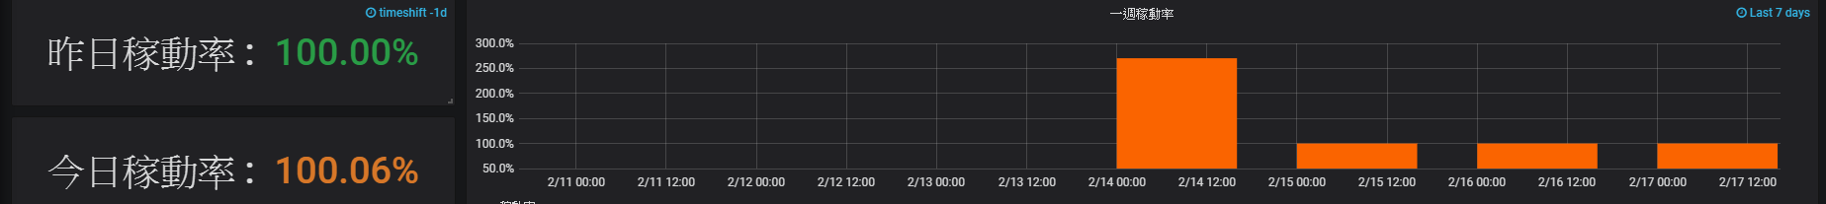
昨日/今日稼動
4
6
5
昨日稼動率:計算昨日機台生產時的稼動 (00:00:00~23:59:59)
機台稼動率:
今日稼動率:計算今日機台生產時的稼動 (00:00:00~23:59:59)
機台稼動率:
一周稼動率: 紀錄一週稼動。Ex:如果當日日期為 2/18 ，頁面上會看到前 6 天的資料呈現
昨日累計生產時間(𝒉𝒓)
昨日機台上電累計時間(𝒉𝒓)
今日累計生產時間(𝒉𝒓)
今日機台上電累計時間(𝒉𝒓)

Slide 7
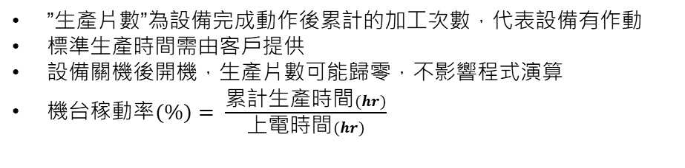
稼動計算說明
操作步驟
設定點位
設定標準生產時間(T)
T
T
6
7
T
4
5
2
3
2
3
0
1
0
1
生產片數
1/1 00:00
1/2 00:00
T1
T2
→1/1累計上電時間 T1 + T2
上電時間統計點位
1/1 00:00
1/2 00:00
生產時間統計點位
t1
t2
t3
→1/1累計生產時間 t1 + t2 + t3
1/1 00:00
1/2 00:00
”生產片數”為設備完成動作後累計的加工次數，代表設備有作動
標準生產時間需由客戶提供
設備關機後開機，生產片數可能歸零，不影響程式演算
$機台稼動率(\%)= \frac{累計生產時間(hr)}{上電時間(hr)}$
O.E.E =機台稼動率 * 性能稼動率 * 良率

Slide 8
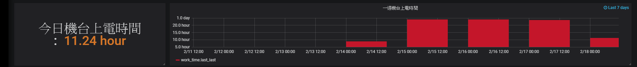
今日機台上電時間
7
8
今日機台上電時間:紀錄當日(00:00:00~23:59:59)機台上電的總時間。
第一種情境 : 今日開關機一次
第二種: 今日多次開關機
5
6
3
4
1
2
0
上電時間統計點位
T1
→累計上電時間 T1
關機
00:00:00
機台第一次開機
23:59:59
5
9
10
3
4
8
2
6
7
0
1
5
上電時間統計點位
T1
T2
→累計上電時間 T1+T2
關機
00:00:00
機台開機
機台開機
23:59:59

Slide 9
今日機台上電時間
7
8
今日機台上電時間:紀錄當日(00:00:00~23:59:59)機台上電的總時間。
第三種: 跨日
一周機台上電時間:紀錄一週機台上電時間。Ex:如果當日日期為 2/18，頁面上會看到前6天資料
5
1
3
4
上電時間統計點位
2
1
0
T1
T2
→累計上電時間 2/18為T1，2/19為T2開始
00:00:00
機台開機
2/18
23:59:59

Slide 10
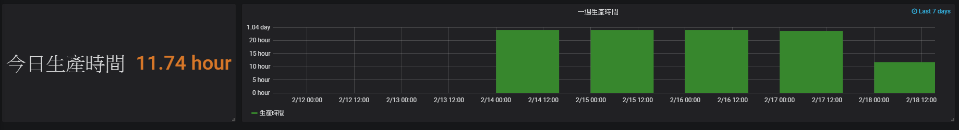
今日生產時間
10
9
今日生產時間:紀錄當日(00:00:00~23:59:59)機台作動的總時間。
一周生產時間:紀錄每日機台作動的時間。Ex:如果以2/18當日來記錄，頁面上會看到前6天資料
4
5
10
3
8
9
2
6
7
0
1
0
→累計生產時間 T1 + T2
T1
T2
00:00:00
機台開機
機台開機
23:59:59

Slide 11
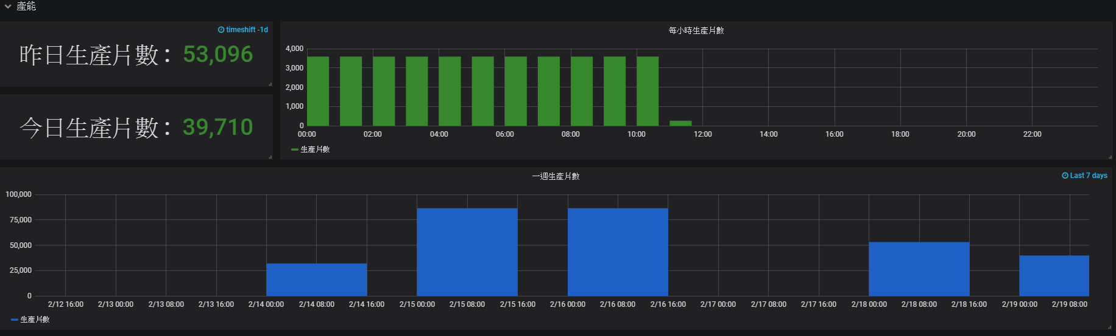
生產片數
11
12
昨日生產片數:紀錄昨日設備完成動作後，累計的加工次數，設備有作動才會有變化
今日生產片數:紀錄今日設備完成動作後，累計的加工次數，設備有作動才會有變化
5
6
1
3
4
9
10
2
7
8
生產片數
0
1
0
2/18
機台開機
機台開機
00:00:00
23:59:59
→2/18累計片數10
2/19累計片數為1
昨/今日生產片數
2/18
1
00:00
5
8
10
1
2
3
4
6
7
9
23:59:59

Slide 12
今日片數計算說明
T
T
6
7
T
4
5
2
3
2
3
生產片數
0
1
0
1
1/1 00:00
1/2 00:00
今日生產片數
1 2 3 4 5 6 7 8 9 10
→1/1累計片數10
”今日片數”為單日設備完成動作後累計的加工次數，代表設備有作動才會有變化
設備關機後開機，生產片數可能歸零，不影響程式演算
跨日後重新計算

Slide 13
生產片數
13
14
每小時生產片數:紀錄當日(00:00:00~23:59:59)的生產資料，以每個小時做區分
一週生產片數:紀錄每日的機台作動的時間。Ex:如果以2/18當日來記錄，頁面上會看到前6天的資料

Slide 14
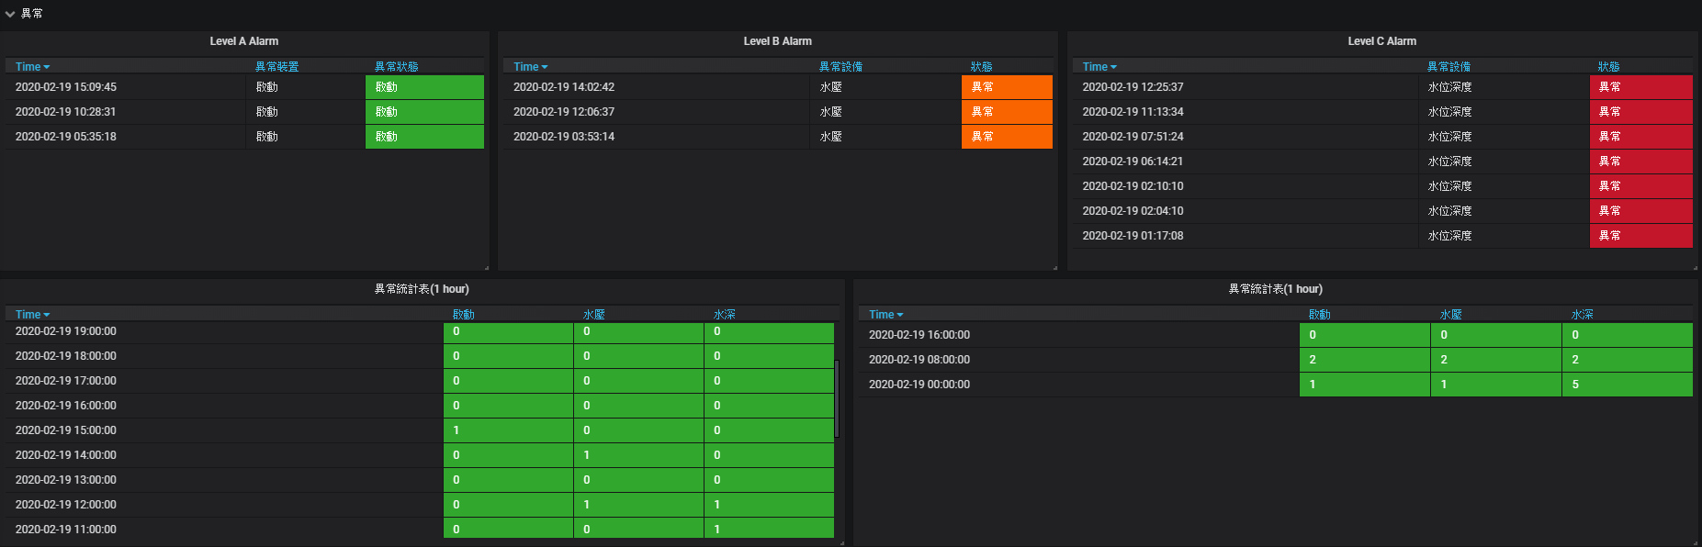
異常
15
16
異常:依照產線的點位做警戒通知。目前先分成三類，分別是
Level A Alarm (狀況發生，但不用查看)
Level B Alarm (狀況發生，但不用停機)
Level C Alarm (狀況發生，一定要停機立刻查看)
異常統計表(1 hour): 紀錄當日(00:00:00~23:59:59)每小時設備所發生的次數

